Slide 1
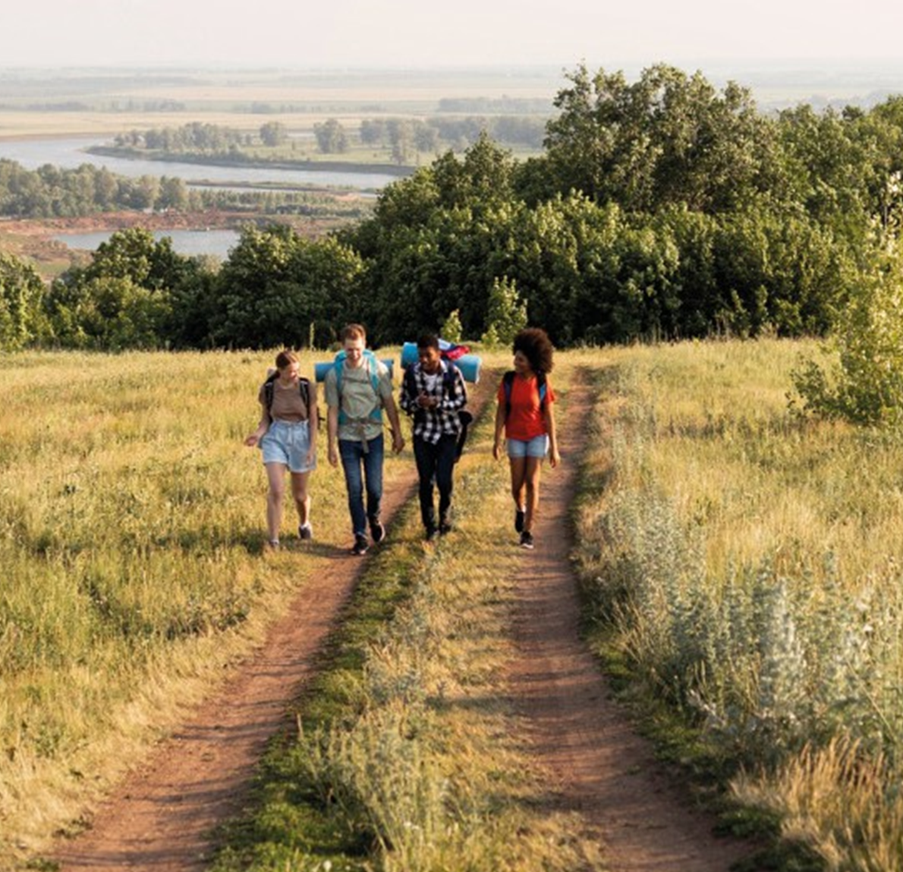
Moedig op weg
Ledenbijeenkomst
14 juni 2025 | Leiden

Slide 2
Programma 10.00 - 15.00 uur
10.00-10.05 Welkom Annemieke Floor
10.05-10.45 Interactieve presentatie Bestuursleden
11.00-12.30 Workshopronde 1 Diverse moderatoren
12.30-13.15 Lunch
13.15-14.45 Workshopronde 2 Diverse moderatoren
14.45-15.00 Afsluiting

Slide 3
Welkom

Slide 4

Moedig op weg: vanaf 2022

Slide 5


Slide 6
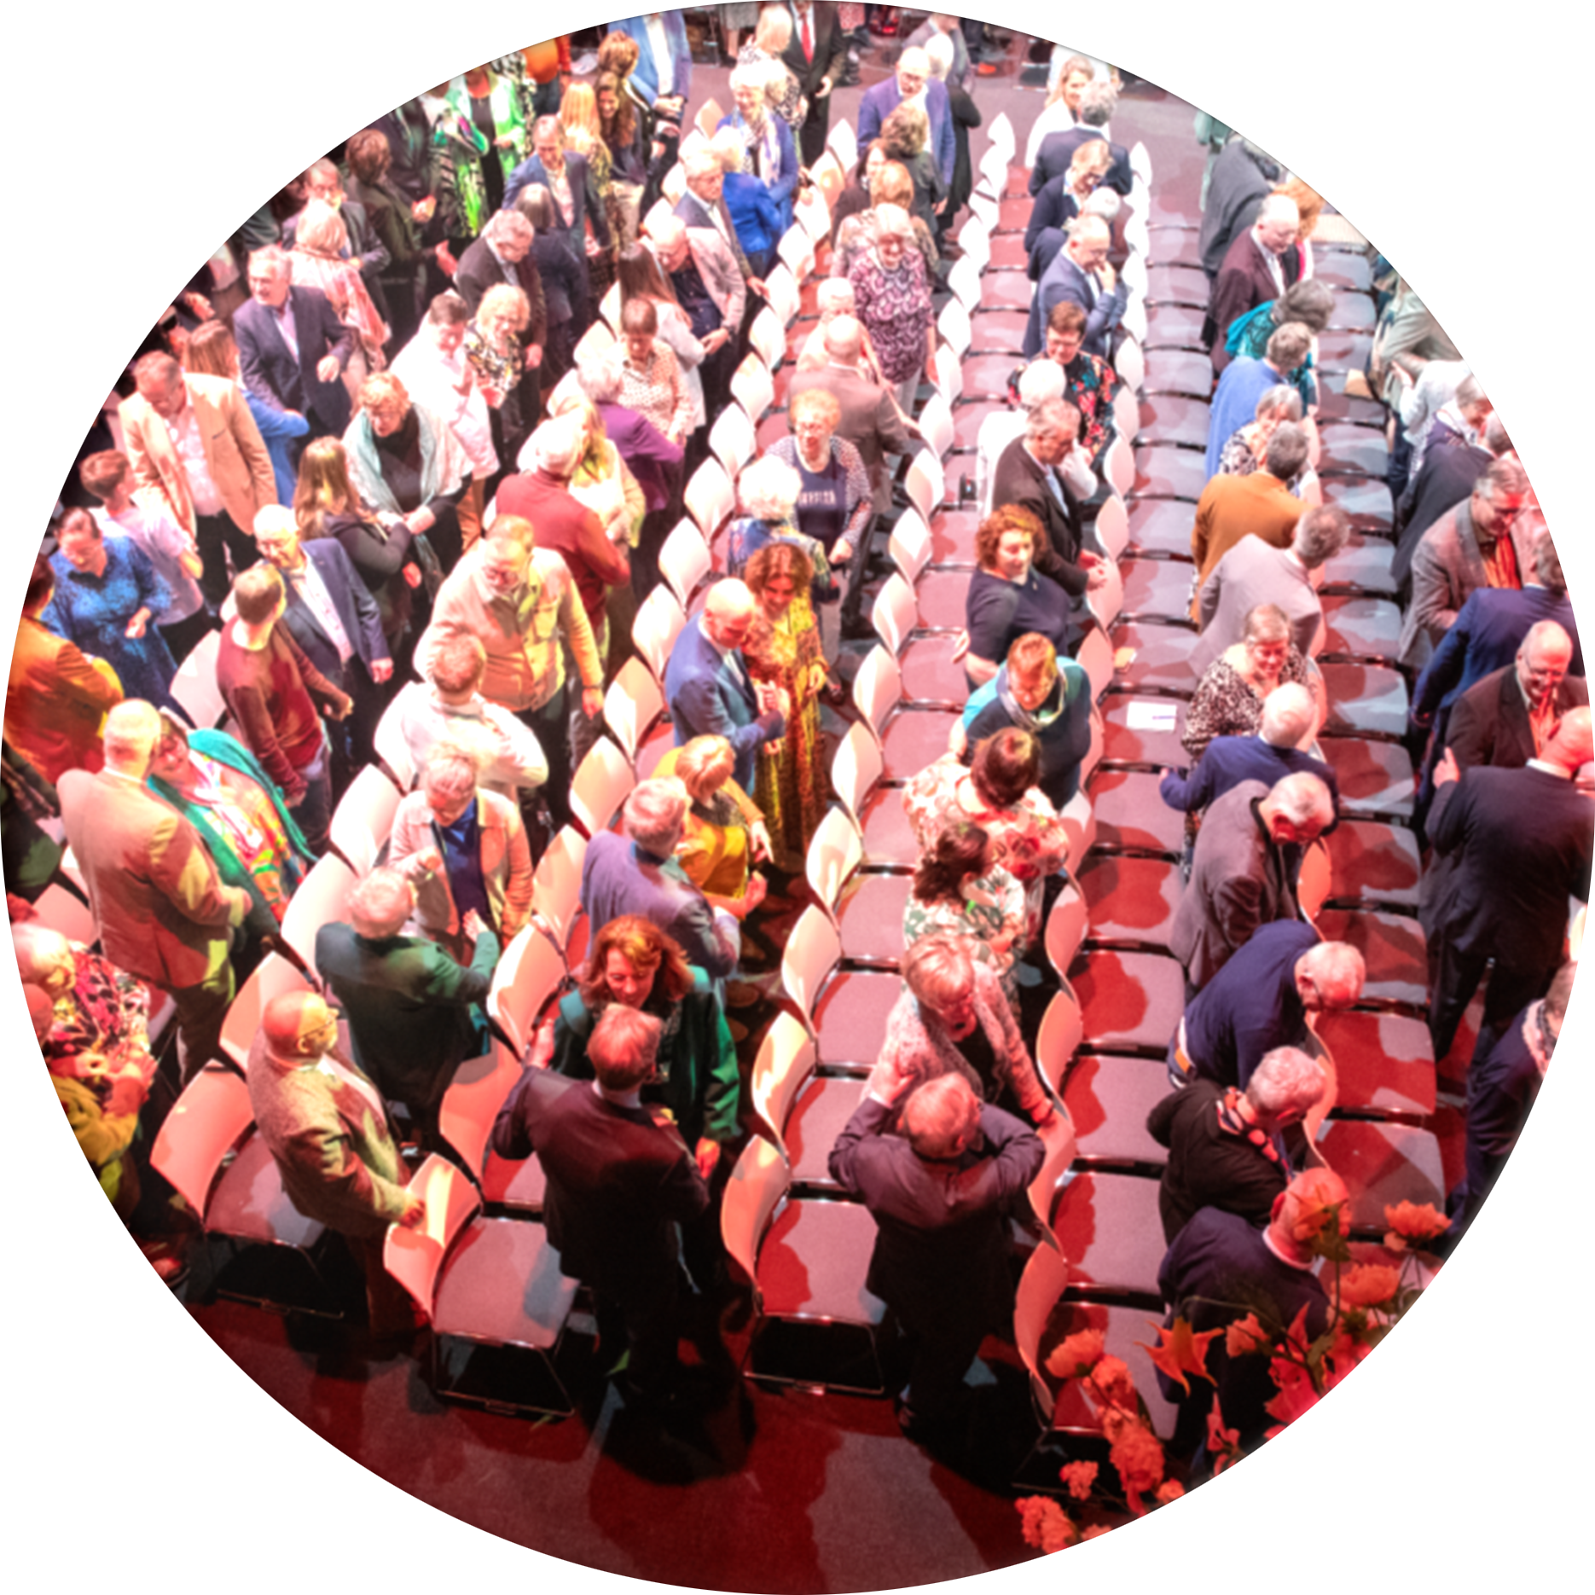
Moedig op weg in 2024
Samen in liefde de aarde bewonen

Slide 7
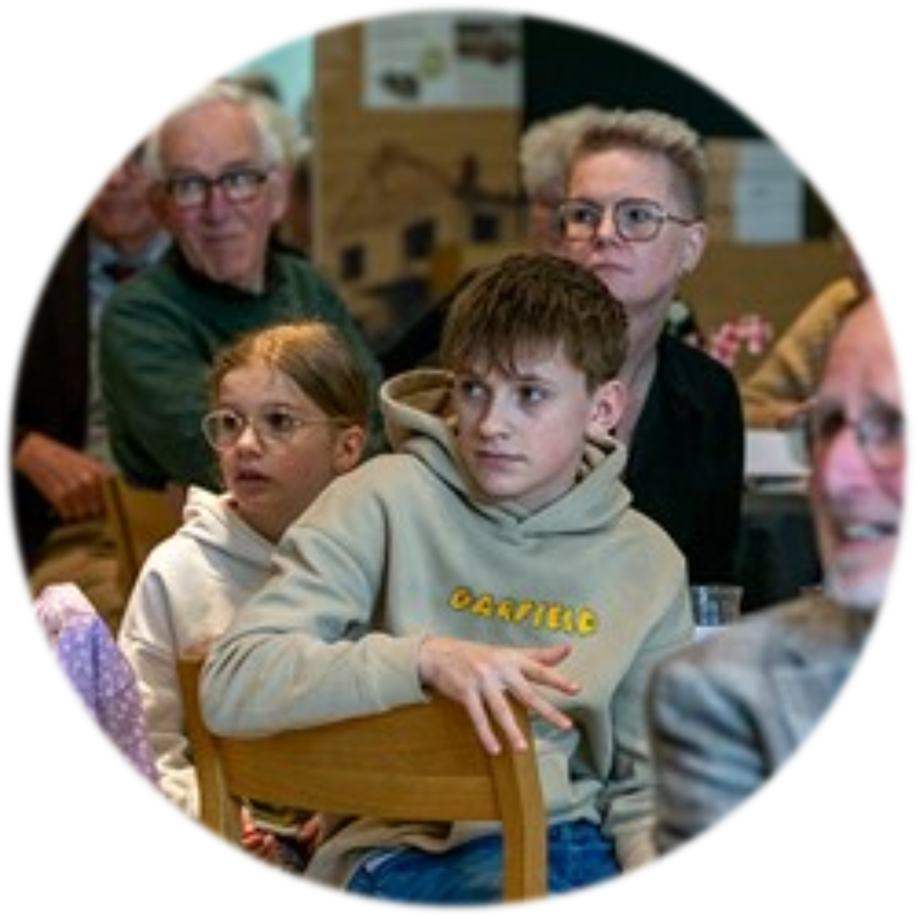
Jaarverslag 2024

Slide 8
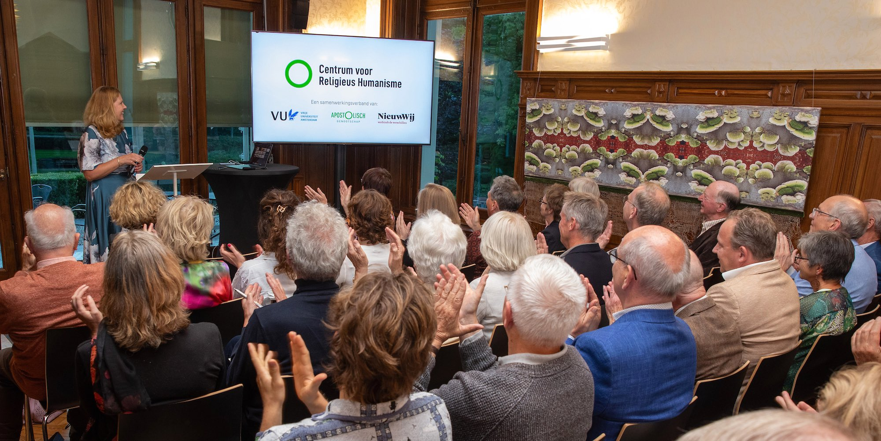
Centrum voor Religieus Humanisme (CvRH)
Opening: september 2024
Initiatief Apostolisch Genootschap: verdere ontwikkeling religieus-humanisme
Samenwerking met VU, hoogleraar Hans Alma en NieuwWij
Pilotfase voorbij en geëvalueerd
En nu…

Slide 9
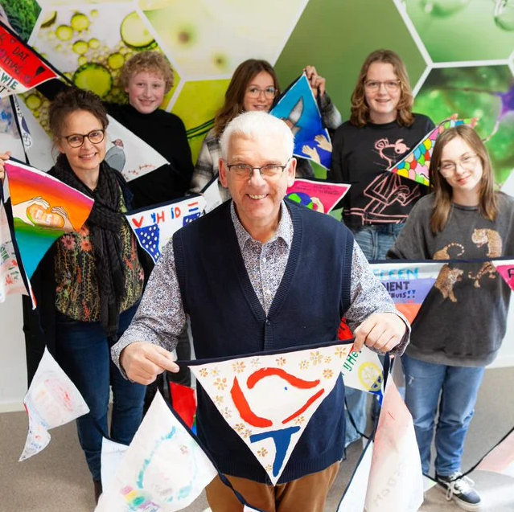
Moedig op weg: vanaf 2025

Slide 10
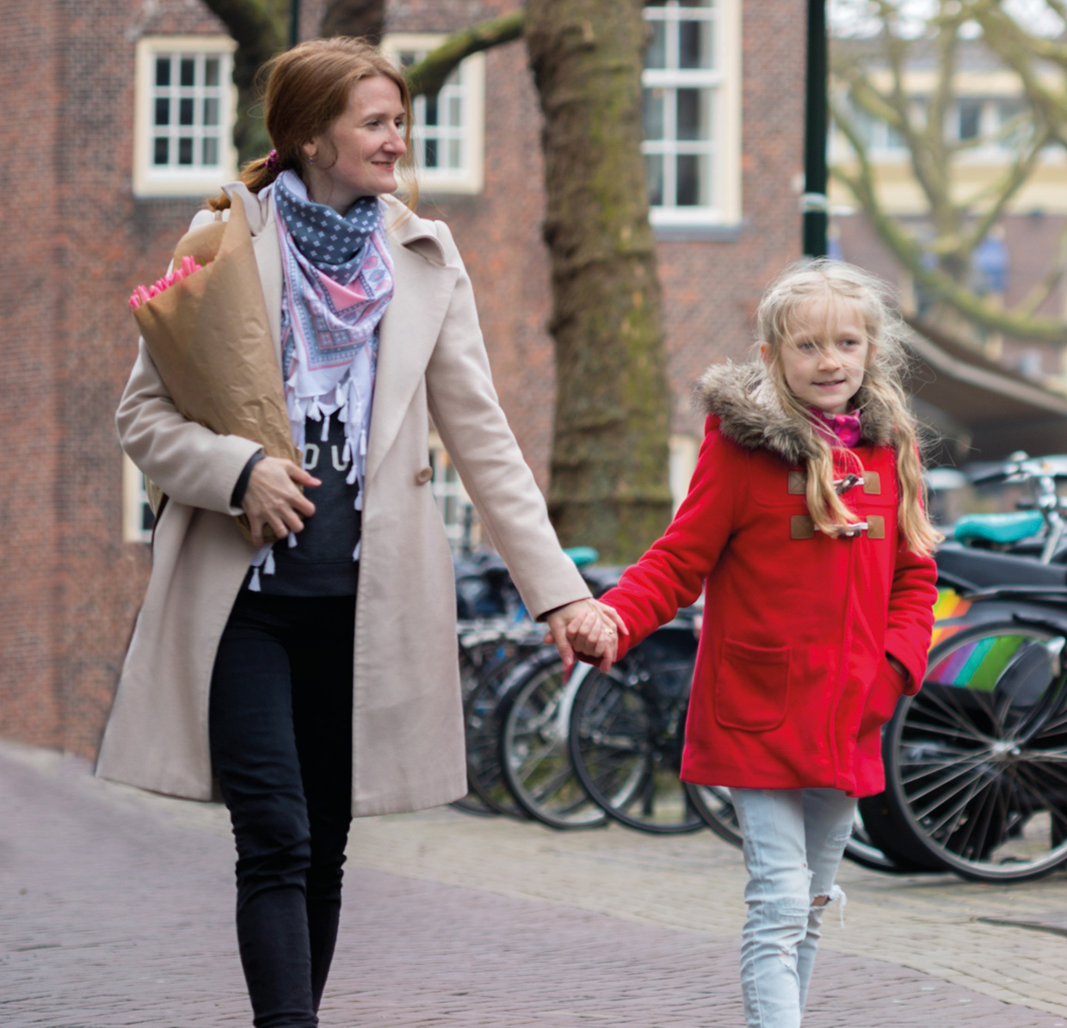
Meerjarenvisie
Samen het grote verhaal van liefde brengen
Zie: www.apgen.nl/meerjarenvisie

Slide 11

Dank en waardering voor extra liefdesaanbieding

Slide 12

Tijd voor vragen

Slide 13
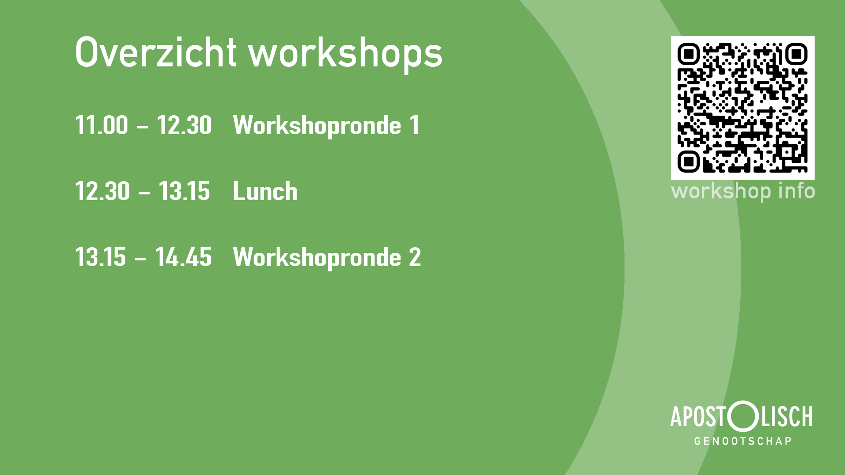

Slide 14

De workshops zie ook overzicht in hal

Slide 15

Workshops
Creatief verbinden | Steven Geldof Pepijn van der Meer | Rood
Maatschappelijke betrokkenheid en verbindingskracht | Jacques de Jong Erna van Muijden | Geel
Impact maken met financiën | Rudolf Bosveld Erik van de Weerd-van den Berg | Roze
Visie op geestelijke zorg | Nanda Ziere Marten van der Wal Michel Post | Groen
Meerjarenvisie | Jan Marten de Jong Annemieke Floor-Schreudering | Blauw

Slide 16
